Slide 1
Az állategészségügyi diagnosztikai laboratóriumok szerepe
Dr. Abonyi Tamás

Slide 2
^{Célunk}
Az állati eredetű termékek előállításában való tevékeny részvétel, mely során egészséges állatok, az állatvédelmi és környezetvédelmi előírásoknak megfelelő tartásával, és takarmányozásával kiváló minőségű alapanyagokat termelnek, amiből az élelmiszeriparban kiváló, kockázatmentes terméket állít elő, a vevő ismételt vásárlásával a teljes folyamatot fenntartja.
^{Célunk}
1

Slide 3
^{„Egészséges”}
„egészséges az az állat, amelyik genetikai képességének megfelelően termel”
(Dr. DR. MPX HC Kovács Ferenc akadémikus könyvének mottója)
- haszonállatra értelmezhető, de mi a meghatározás vadon élő, kedvtelésből tartott állatoknál?
Többféle meghatározás lehetséges
^{„Egészséges”}
2

Slide 4
^{„Egészséges”}
„Hazai viszonyok között az állategészségügyi kérdések azok, melyek az alkalmazott genetikai erőforrások és a korcsoportnak, hasznosítási iránynak megfelelő, a szabványok alapján előállított takarmányok felhasználása ellenére nem hozzák a genetikailag elérhető (hús, tej, tojás, stb)termelést.”
Reischl Gábor AC vezérigazgató
^{„Egészséges”}
3

Slide 5
^{Az állatorvos szerepe}
Képzettsége, tanulmányai alapján vezető szerepe van abban a csapatmunkában, melyben a különböző szakmák szakemberei az előzőekben említett célt kívánják elérni.
^{Az állatorvos szerepe}
4

Slide 6
^{Diagnosztikai munka}
Klinikai és helyszíni kórbonctani vizsgálatokkal néhány esetben el tudunk érni a diagnosishoz, de:
BJK bts esetében csak gyanúig!
Egyéb, szervi betegségek esetében az elterjedtség megállapításához
LABORATÓRIUMI VIZSGÁLATOK KELLENEK!
^{Diagnosztikai munka}
5

Slide 7
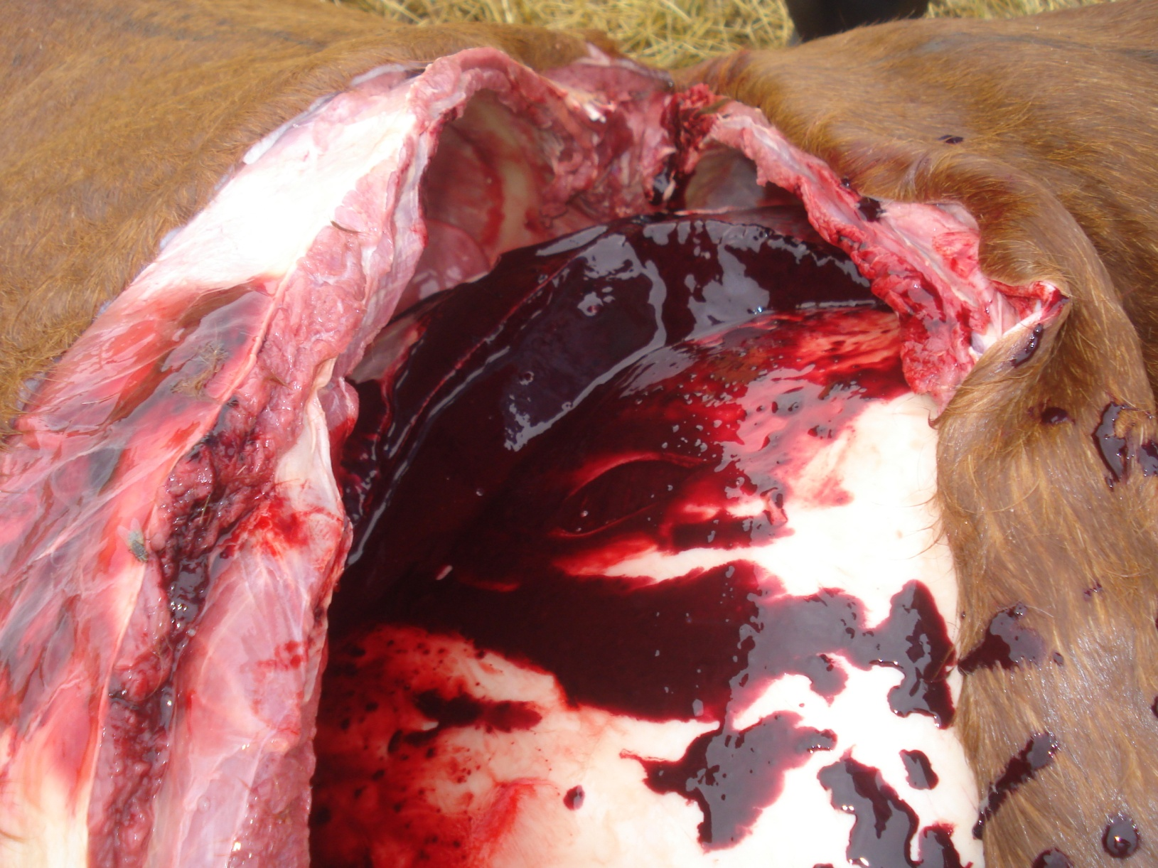
^{Dia címe}
6

Slide 8
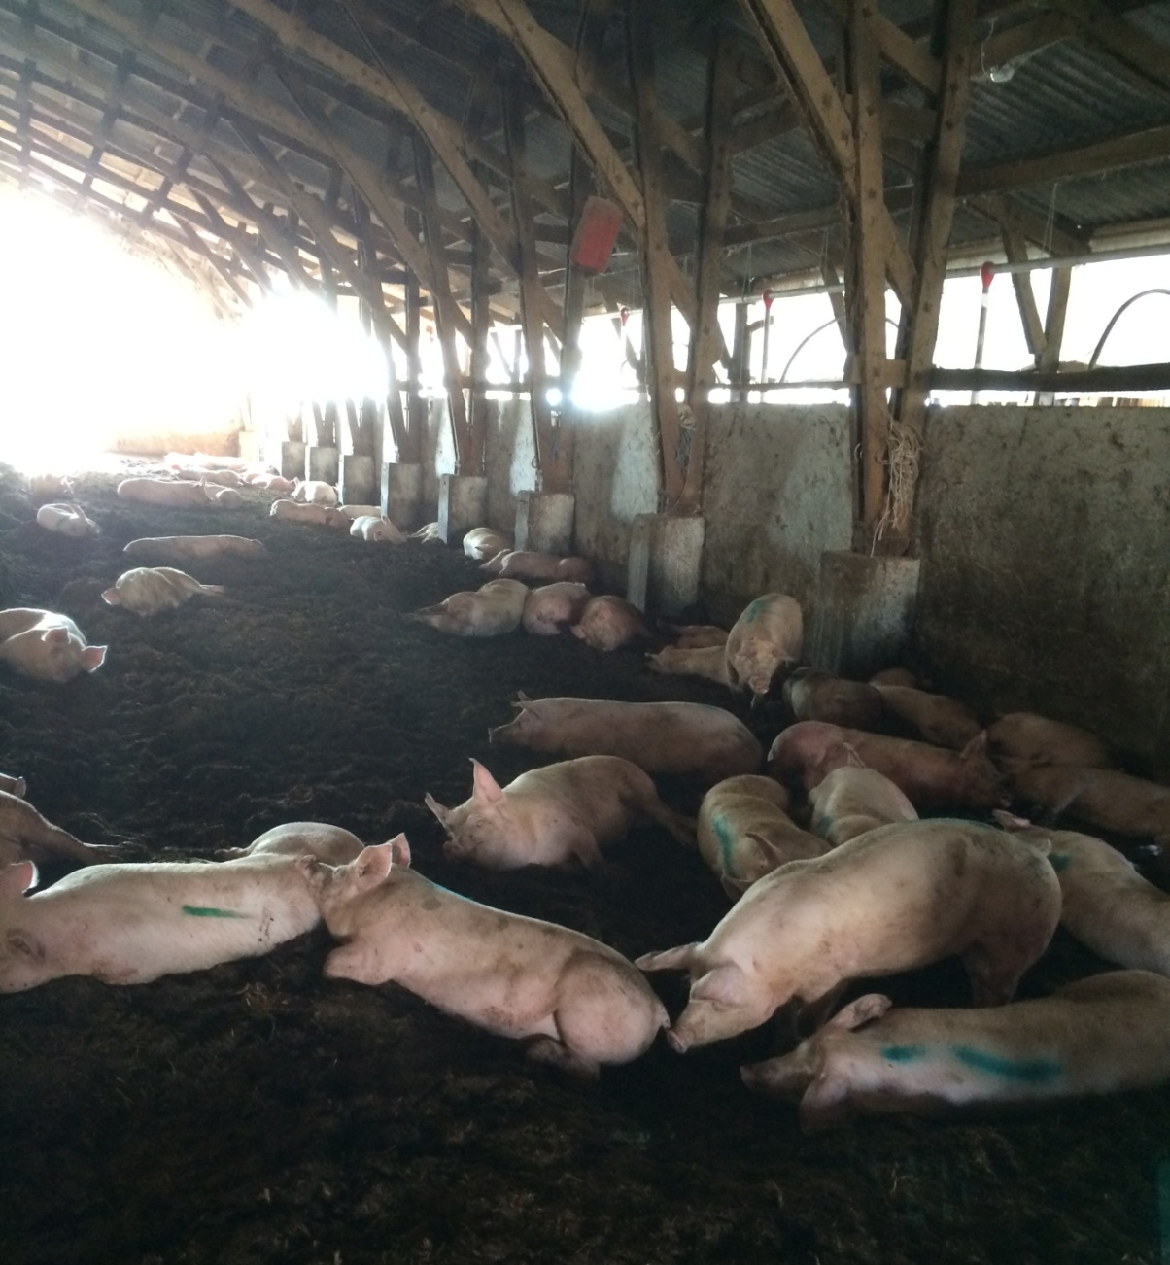
^{Dia címe}
7

Slide 9
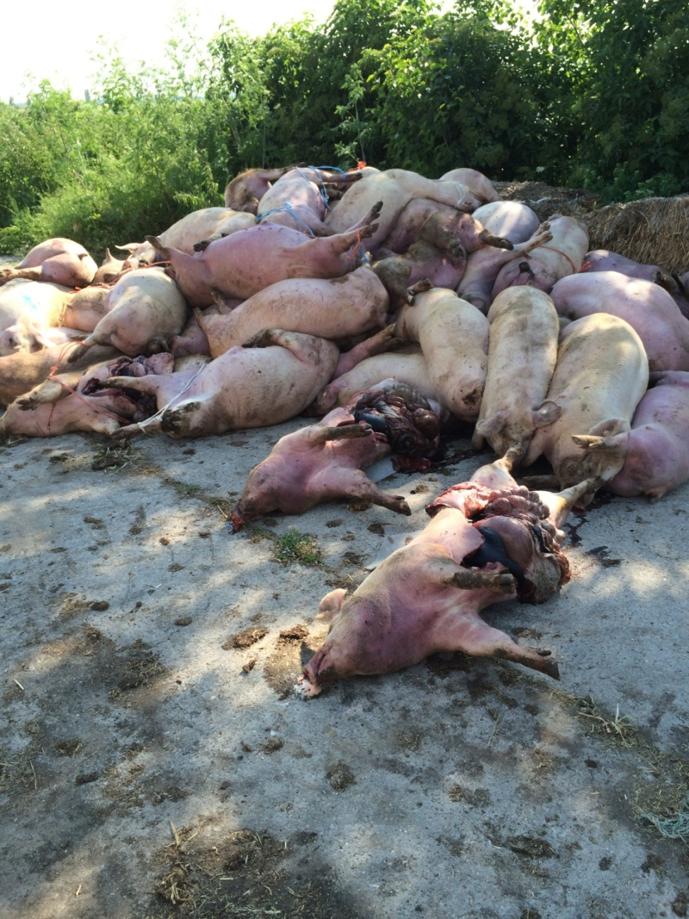
^{Dia címe}
8

Slide 10
NÉBIH ÁDI
BJK bts vizsgálatok kizárólagosan itt végeztethetőek,
Hatósági döntést megalapozó vizsgálatok
(export/import, minősítő, stb)
Nem állami fenntartású laboratóriumok
Felmérő, tájékozódó vizsg.
Eseti engedély alapján akkreditált labor bizonyos monitoring vizsgálatok
Az OFÁ kijelölésére egyéb eseti engedéllyel, meghatározott időre Pl.: BT
^{Mely laboratóriumot válasszam?}
^{Mely laboratóriumot válasszam?}
9

Slide 11
^{Tisztázandó kérdések}
Pavlov szerint „az orvos az embereket, az állatorvos az emberiséget gyógykezeli”
Az észlelt tünet lehet-e BJK bts. részleges, vagy jellegzetes tünete?
Lehet-e zoonosis tünete?
A kérdésre adott válasz az alapja a további cselekvéseinknek!
Minden más lehetőség csak ezek után következhet!
^{Tisztázandó kérdések}
10

Slide 12
Állatvilág vadon élő házi állatok
Állatorvosok
ö s s z e s á l l a t
vadon élő házi állatfajok
adott betegségre fogékony fajok
tudomást szerzünk az egészségromlásról
klinikai tünet
Mintavételre kerül sor
betegellátás, megelőzés, védekezés, napi állatorvosi teendők ellátása szolgáltató állatorvos
szakértők specialisták egyes betegségek leküzdésére mentesítési programok
szakállatorvosok, vagy nagy állattartású cégek főállatorvosai stratégiai kérdésekkel foglalkoznak
kulcsfontosságú állategészségügyi döntéshozók
Kórbonctani feldolgozásra kerül
11

Slide 13
BJK alá tartozó betegségek laboratóriumi diagnosztikája
Mit?
Kórokozót? Ellenanyagot?
Milyen vizsgálati módszerrel?
OIE (WAHO) kézikönyv alapján
az adott bts-ről szóló fejezetben leírtak alapján (OIE Manual of Diagnostic Tests and Vaccines for Terrestrial Animals, 2012. Chapter 2.8.3.B.1.b.)
lehet módszer leírás KK vagy ELISA pl.: Q-láz
EURL a diagnosztikumra adhat ajánlást pl.: BSE
Lektorált folyóiratban megjelent cikk alapján pl.: BTV PCR
BJK alá tartozó betegségek laboratóriumi diagnosztikája
12

Slide 14
A diagnózis felállításának problematikája
specificitás szenzitivitás
a diagnosztikum (ELISA kit) típusa
fals negatív - fals pozitív eredmények értékelése
az egyes gyártási tételek validálása a gyártó kötelessége, a labornak lehetősége (pl.: Belga eljárás)
Screening
Double Recognition
A diagnózis felállításának problematikája
13

Slide 15
OIE (WAHO) módszerek
EURL körvizsgálatok
hazai jártasság ellenőrző vizsgálatok
társintézményekkel történő „összemérő vizsgálatok”
akkreditáció
Az eredmények nemzetközi összehasonlíthatósága
Az eredmények nemzetközi összehasonlíthatósága
14

Slide 16
fogalma
jelentősége
gyakorlati kivitelezése
az akkreditált vizsgálatok szerepe az állategészségügyi igazgatásban
^{Akkreditáció}
^{Akkreditáció}
15

Slide 17
Risztov Éva Balaton-átúszás közben emésztőszervi fertőzést kap.
Abban az időpontban tömeges garda elhullás volt.
A gardákban szemsérülés, üres emésztő rendszer, kórokozót nem sikerül kimutatni, az úszó verseny idejében friss hal hulla nem volt.
Az ívás idején rendkívül erős szél, hullámverés volt!
Van-e ok okozati összefüggés?
Végső eredmény: egy hajóról került fekália a vízbe, nincs összefüggés
^{1. eset}
^{1. eset}
16

Slide 18
Háztáji sertésvágás, a fej, tüdő, nyelv, szív, máj már az üstben fő, mikor valakinek feltűnik a hatalmas lép.
Állatorvost hív, icterus, hiányos elvérzés a lelet.
Lépfene kizárását kéri az áó, mert a megelőző időben a megyében volt eset.
Laborvizsgálat: Foit festés kétes, mert van Bacillus a látótérben, tenyésztés másnapra: nincs bakt. növekedés, PCR Anthrax negatív!
^{2. eset}
^{2. eset}
17

Slide 19
Mi állhat a háttérben?
Mit tegyünk?
Fél év múlva kiderült, hogy telepi munkáért egy selejt kocát kaptak, azt vágták le, melyet előzőleg többször az ellés utáni húgy-ivarszervi fertőzés (SUGD) miatt AB kezeltek!
^{2. eset}
^{2. eset}
18

Slide 20
Csütörtökön 5000 napos libát telepítenek egy telepre.
Péntektől napi 100-200 elhullás, a laborban semmitmondó lelet, de nem kelésgyengeség!
Hétfőre összesen már 1000 hulla, SOS laborvizsgálat,
Keddre újabb 1000 hulla, Futárral Bp-re minta, NDV, AI PCR 14 óra alatt, mind negatív eredményű. A megye az azonos kelésből kitelepített más termelőket ellenőrizte, ott nincs nagy elhullás.
Szerda délelőtt a hullák vérmintájának kémiai vizsgálata, szénmonoxid mérgezést mutatott ki, fűtő rendszer hibája miatt.
^{3. eset}
^{3. eset}
19

Slide 21
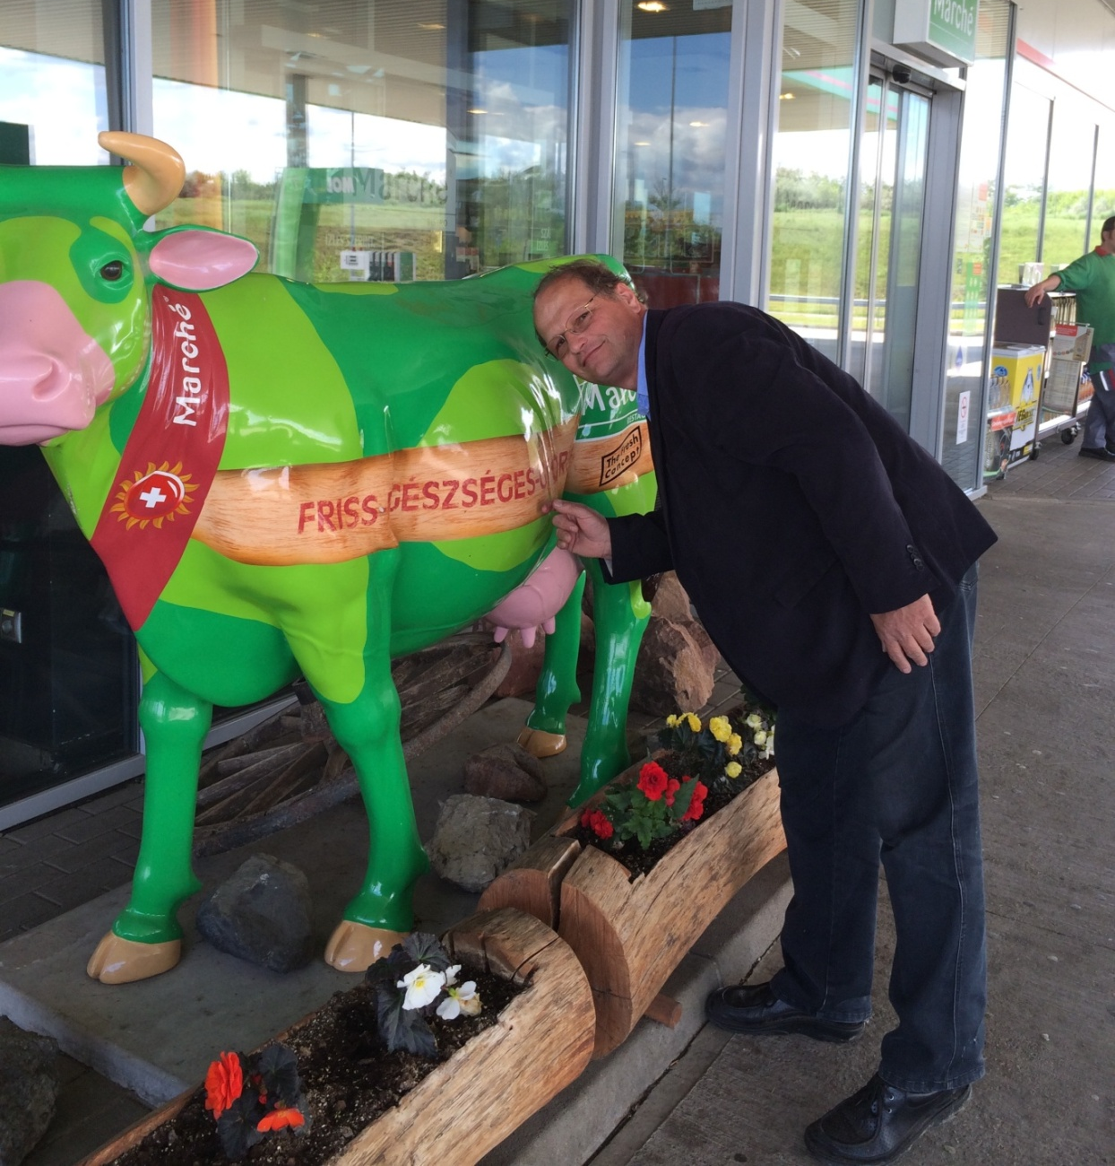
20

Slide 22
Köszönöm a figyelmet!
Dr. Abonyi Tamás
abonyit@nebih.gov.hu

